Slide 1
Finansieringen av ökade försvarsutgifter och investeringar
Lars Calmfors
Moderaternas ekonomiskpolitiska seminarium
Almedalen
26/6-2025

Slide 2
Den tidigare diskussionen om budgetmålen
Många ekonomer: Ersätt överskottsmålet med ett mål om ett mindre underskott
- Mitt förslag: underskottsmål på 0,5 procent av BNP
För att finansiera tillfälligt högre investeringsutgifter
- Grön omställning
- Energisystem
- Transportinfrastruktur
- Kommunala VA-system

Slide 3
Vedertagen ekonomisk teori
Tillfälliga utgiftsökningar bör lånefinansieras
- Mindre kostsamt sprida ut finansieringen över tid än stora
skattehöjningar eller utgiftsneddragningar under en period
Särskilt starkt argument för tillfälliga investeringsökningar
- Finansiell börda för framtida generationer (om ränta > tillväxttakt)
- Men framtida generationer är de som får nytta av investeringarna

Slide 4
De politiska besluten
Den parlamentariska saldomålskommittén: balansmål och ingen lånefinansiering
- Äventyrligt att låna
- Risk för konflikt med EU-regler
- Börda på framtida generationer
Socialdemokratiskt förslag om lånefinansierad totalförsvarsfond
Tidöpartiernas uppgörelse om lånefinansiering av ökade försvarsutgifter
Överenskommelse mellan de åtta riksdagspartierna

Slide 5
Bedömning
Mycket bra med enigheten om att försvarsutgifterna ska öka
Men förvånande omsvängning angående finansieringen
- Det som var jättedumt för ett halvår sedan är nu högsta vishet
Egentligen ännu större omsvängning
- Tidigare avvisades lånefinansiering av tillfälligt ökade
investeringsutgifter
- Nu ska vi låna till permanenta utgiftsökningar
Framtida generationer får betala både sina höga försvarsutgifter och en del av våra
Logisk kullerbytta i förhållande till tidigare resonemang

Slide 6
Påverkan på den offentliga sektorns finansiella sparande av statens lån till kärnkraft, miljarder kronor

Slide 7
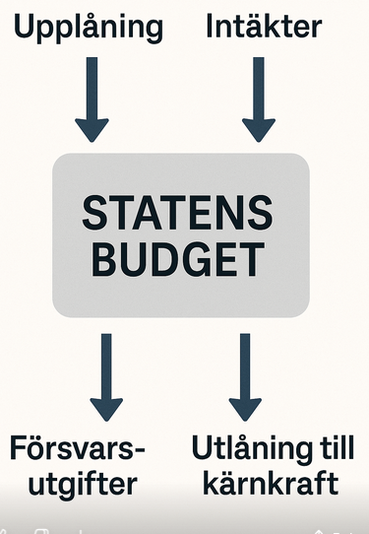

Slide 8
Finansieringen av de höjda försvarsanslagen enligt Finanspolitiska rådet, procent av BNP

Slide 9
Problem med lånefinansieringen
Bristande transparens
- Balansmål för 2027–34 samtidigt som balansmålet i praktiken
inte ska gälla för just de åren
Brott mot principen att inte lånefinansiera permanenta utgifter
- Risk att vi ger oss ut på ett sluttande plan
- Konstigt argument att det måste ta tid att få permanent
finansiering på plats
Däremot inget problem i sig med viss skuldökning från dagens låga nivå

Slide 10
Hur borde man göra?
Om vi de facto ska ha ett underskottsmål, så är det bättre att säga det
Slå fast att det vi lånar till är tillfälligt högre investeringar men att de ökade försvarsutgifterna redan från början i huvudsak bör finansieras permanent
Viss – mindre – lånefinansiering av de ökade försvarsutgifterna bara därför att hushållen gått igenom tuff period med sänkta reallöner

Slide 11
Andra överväganden
Lättare att motivera lånefinansiering av Ukrainastödet
Börjar man göra undantag för lånefinansiering av vissa utgifter, så finns ingen naturlig gräns för hur långt man kan gå
Politiskt nödvändigt i en del andra EU-länder att låna till försvarssatsningarna trots att det är ekonomiskt riskabelt
Men annan situation i Sverige med brett stöd för försvarssatsningarna
Stöd borde finnas även utan så stor lånefinansiering
Det lär krävas anpassningar både på utgifts- och skattesidan

Slide 12
Skattekvot om hälften av de ökade försvars-utgifterna finansieras med höjda skatter enligt Finanspolitiska rådet

